Slide 1

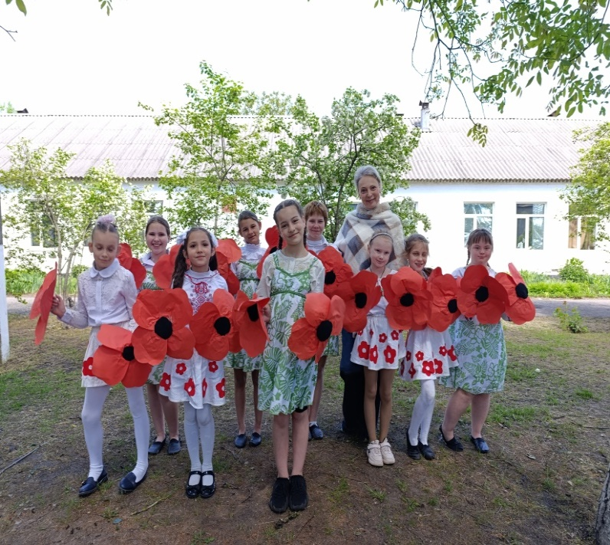
Служба у справах дітей Виконавчого комітету Обухівської селищної ради
Звіт за 2025рік

Slide 2

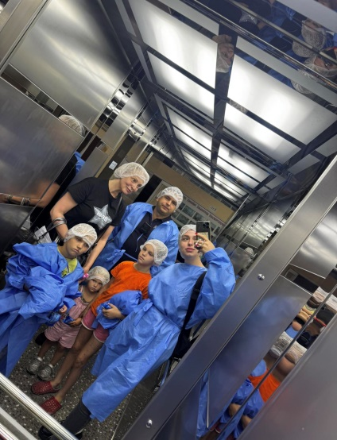
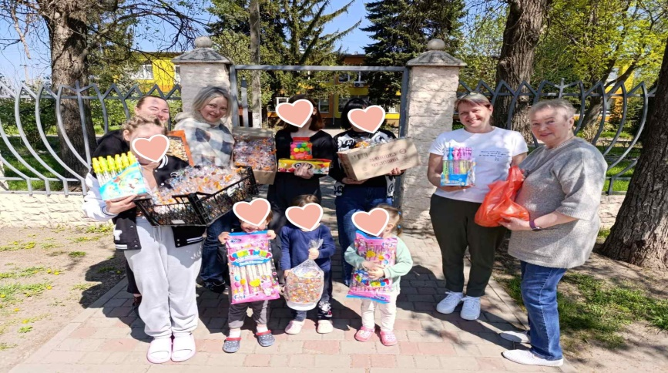
Захист прав, інтересів та створення безпечного середовища для кожної дитини Обухівської територіальної громади
.

Slide 3
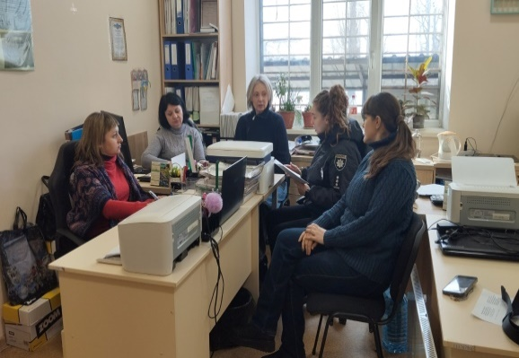
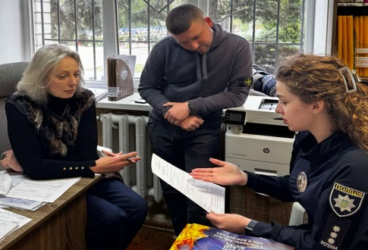
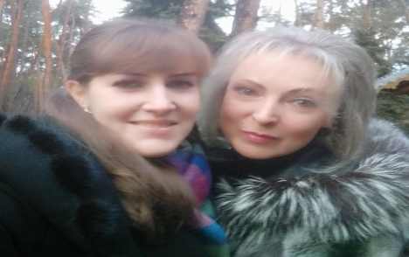
Загальна інформація та структура
Мета діяльності: Реалізація державної політики у сфері
захисту прав дітей,
запобігання
бездоглядності та
правопорушенням.
Штатний розпис 2025:
затверджено 4 штатних
одиниці, фактично
працюють 2 штатних одиниці
з відповідним фондом оплати праці.
Нормативна база: Діяльність регламентується Положенням, оновленим у червні 2025 року відповідно до Постанови КМУ №528.

Slide 4
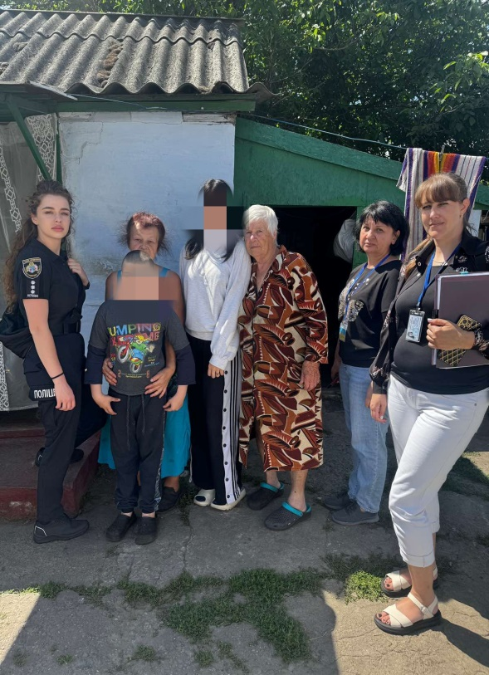
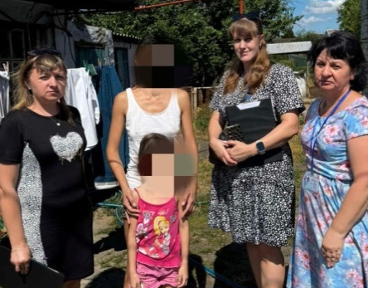
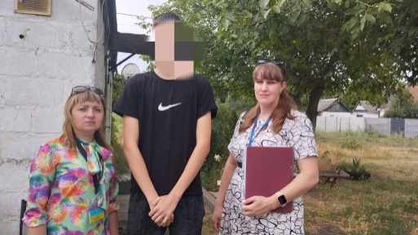
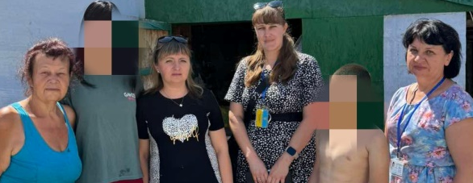
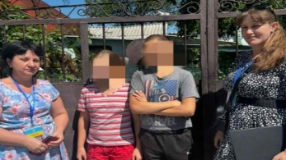
Облік дітей пільгових категорій:
Діти-сироти та діти, позбавлені батьківського піклування: Моніторинг умов проживання та стану здоров'я (41 дитина).
Діти у складних життєвих обставинах (СЖО): Ведення банку даних дітей, що потребують особливої ​​уваги ( 36 дітей).
Влаштування до сімейних форм виховання та усиновлення.

Slide 5
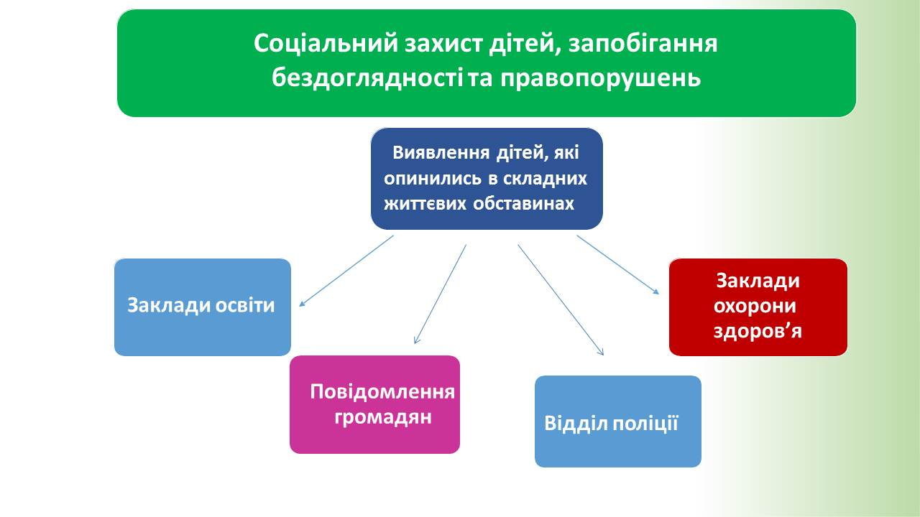


Slide 6
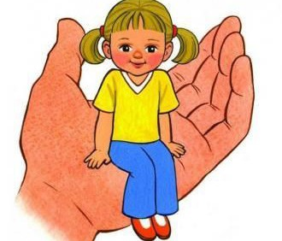
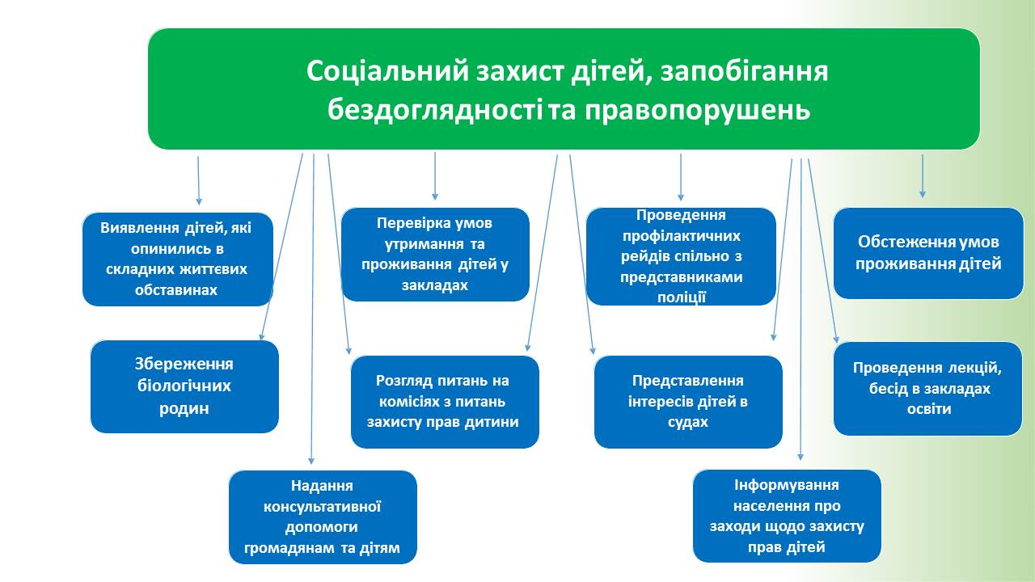
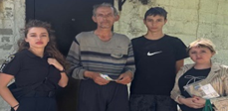

Slide 7
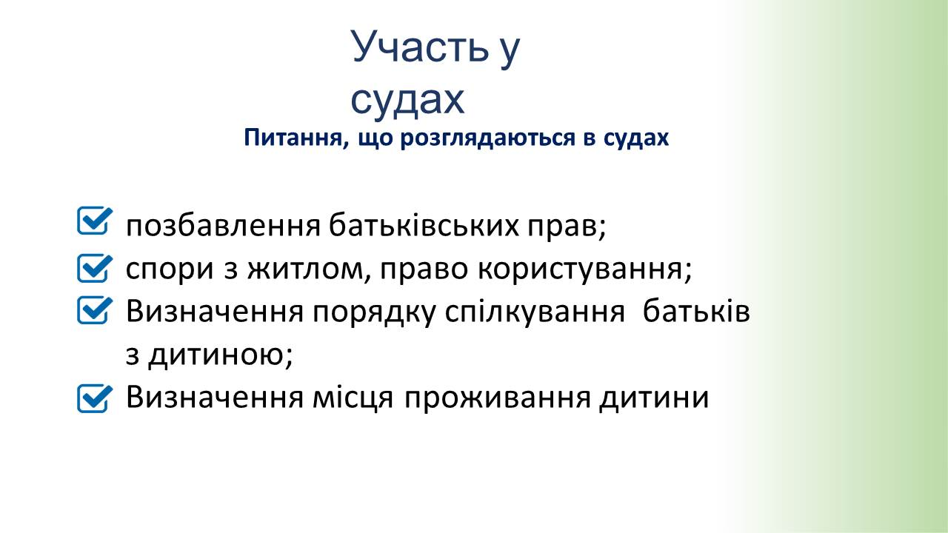


В 2025 році взято участь у 67 судових засіданнях

Slide 8
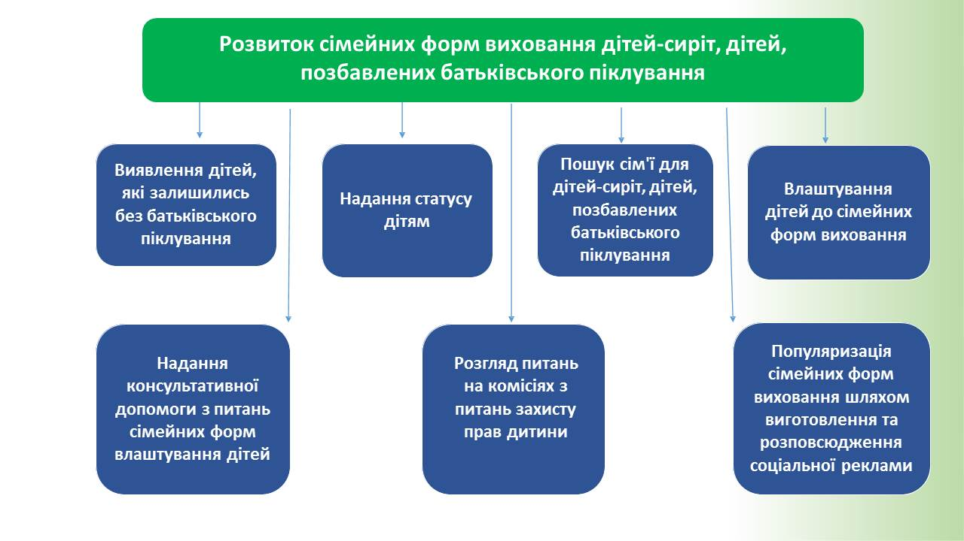

Відбулось 13 засідань, розглянуто 50 питань

Slide 9

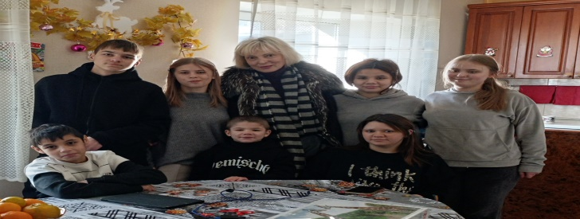
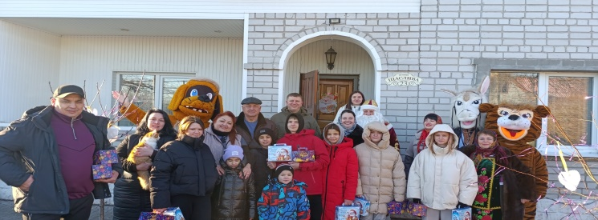
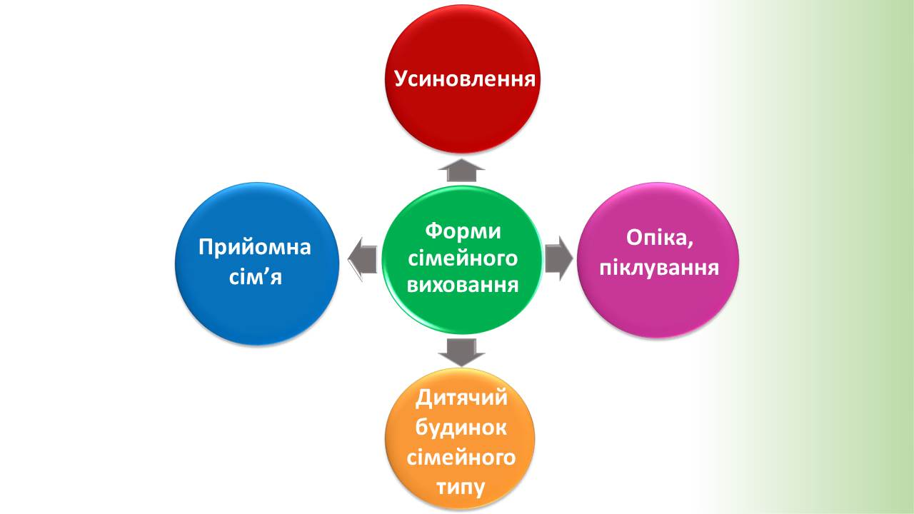
1 дитина
В 2025 році було придбано будинок для ДБСТ

Slide 10
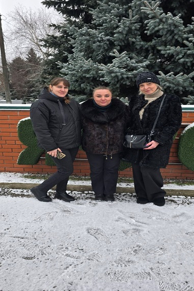
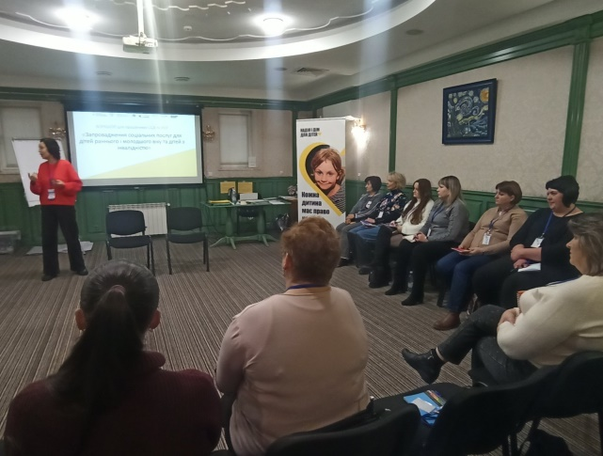
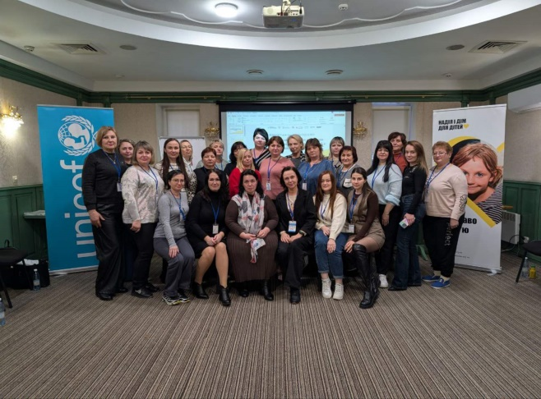

ПІДВИЩЕННЯ КВАЛІФІКАЦІЇ
Працівники ССД постійно приймають участь у обласних, районних робочих нарадах, онлайн конференціях, тренінгах та воркшопах з питань охорони дитинства.

Slide 11

Підсумки 2025 року та пріоритети на 2026 рік
Стабільне функціонування системи захисту прав дітей в Обухівській селищній територіальній громаді.
Плани:
Створення нових дитячих будинків сімейного типу (ДБСТ) та патронатних родин.
Посилення роботи з раннього виявлення сімей у кризі.
Реалізація програм:
«Програма забезпечення права кожної дитини на зростання в сімейному оточенні в Обухівській територіальній громаді на 2026 – 2028 роки»,
«Програма придбання в комунальну власність територіальної громади Обухівської селищної ради об'єктів нерухомого майна та заходів до неї на 2026-2027 рік»,
«Програма забезпечення житлом дітей-сиріт, дітей, позбавлених батьківського піклування, та осіб з їх числа на 2026-2027 роки».
Контакти: Дніпропетровська обл., Дніпровський р-н, смт Обухівка, вул Центральна 35
Фінальний меседж: "Кожна дитина має право на родину та безпеку»

